Slide 1
面向对象答辩
Dream and Go !
小
李
搬
家
答辩人：李磊
达内-北京python天坛中心1906班
2019年7月27日

Slide 2


序言
时光如水，日月如梭，
来达内已经有一个月之久，
回想这段时间的点点滴滴，
嗯……

Slide 3

千言万语汇成五个字：
皆
象
万
对
物
Maybe?
他在说咱俩？

Slide 4
本着“学以致用”的原则，
以生活中的案例 -- 搬家一事为研究对象，进行“面向对象”的剖析。

Slide 5
主要内容
1. 故事背景
2. 故事转折
3. Talk
4. 现在的小李

Slide 6
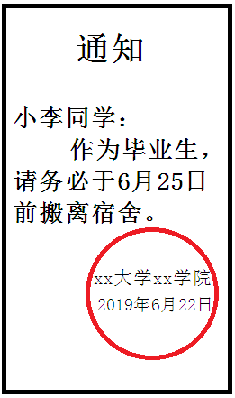

1. 故事背景
大约3600*24*40 =3456000s前……

Slide 7
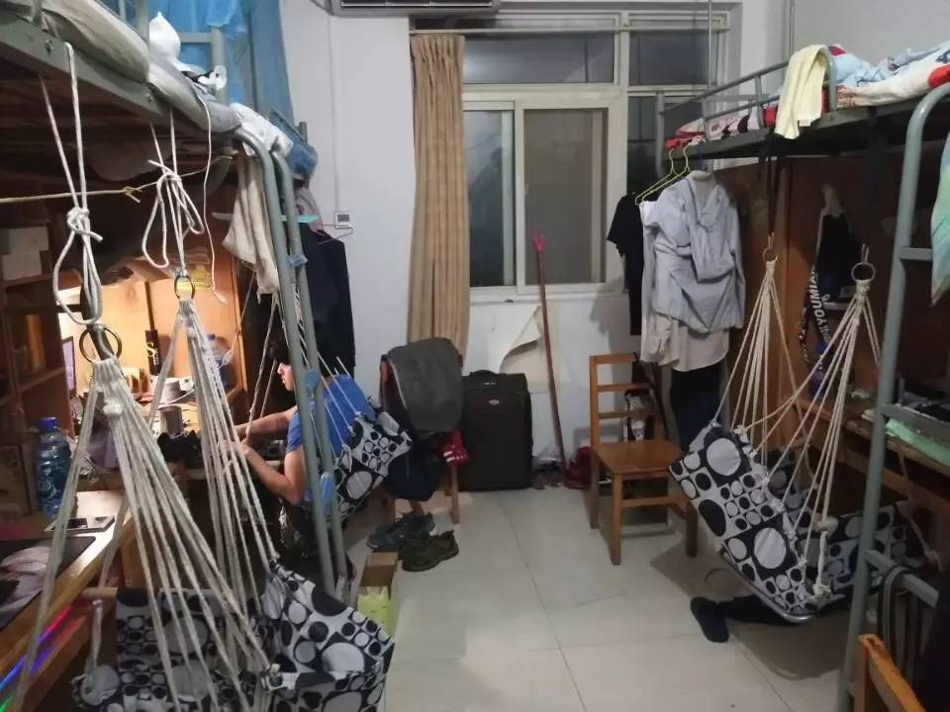
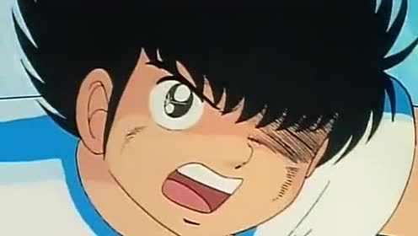
1. 故事背景
面向过程
三年攒了So many 东西，
搬家这事儿，要考虑好多事！
该怎么处理？！
一个字：
脑仁疼！

Slide 8
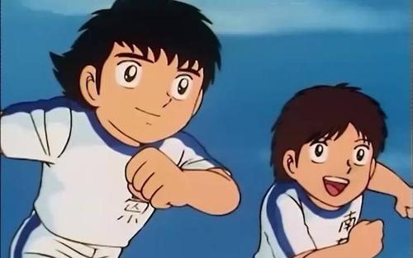
2. 故事转折
~~学IT的好兄弟小qi来了！~~

Slide 9

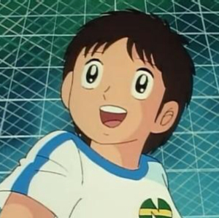
2.1 小qi有话说
面向对象
小李不要急，
这事很简单，
纸箱来两个，
封装几个类~
“分”

Slide 10
“封装”大有好处
衣服类，洗漱用品类，电子产品类，书籍类……
一类一个盒，一盒一功能，盒盒无瓜葛
文具类
电子
产品类
洗漱
用品类
书籍类
原则：
单一职责
衣服类
被褥类

Slide 11
“继承”体现明显
人（小李）
划重点！
“继承”的重要特征--
隔离变化
行李类（父类） （不变）
搬
子类：
书籍类
洗漱用品类
电子产品类
…
（可变）

Slide 12
原则体现
开闭原则：
增加减少行李，小李不用改变；
依赖倒置原则：
小李依赖行李，不依赖书籍/洗漱用品/电子产品……
组合复用原则：
小李搬行李，通过行李访问书籍/洗漱用品/电子产品……

Slide 13

画外音
我以前是这样看待“继承”的，
子类对父类说:
(数据)
你的是你的，也是我的;
我的是我的，但决不是你的;
(方法)
你会你的，我也会你的;
我会我的，但你不会我的。
嗯，现在看来，继承更强调“隔离变化”啊，涨知识了……

Slide 14
“多态”不可小觑
哈哈，对了，在搬家这事儿上，虽然你搬家调用的是行李，但实际搬走的是书籍、洗漱用品、电子产品等这些实实在在的东西哈~

Slide 15
专业科普
面向对象六大原则之余二
（1）里氏替换（继承后的重写，指导继承的设计）：
“继承优良传统，改革发扬光大”。
（2）迪米特法则（类与类交互的原则）：
“各人自扫门前雪，莫管他人瓦上霜”。

Slide 16
3. Talk
哇，小qi，现在你竟然可以把面向对象的思想应用在解决生活问题上了！
How do you finish it ?
没想到吧？哈哈哈哈哈哈~
因为我来达内进行系统地学习了！
Would you like to join me ?

Slide 17

3. Talk
走你！
带我一个！

Slide 18


4. 现在的小李
我要好好学编程，
等我有钱了，
直接找搬家公司！

Slide 19
梦
想
成
真
THANKS!

